Slide 1

DIFERENCIAS ENTRE NORMAS
LIC. MARÍA JOSÉ PÁMANES MORALES.
MULTIVERSIDAD LATINOAMERICANA.
CAMPUS DURANGO

Slide 2

¿Quién tiene el poder de promulgarlas?

Slide 3
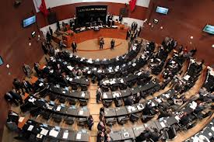
Las normas jurídicas son promulgadas por legisladores y autoridades competentes de cada país para regular las conductas externas del individuo.

Slide 4

Las normas morales son elaboradas por la sociedad y las personas deciden autónomamente si las adquieran o no.

Slide 5
¿Quién tiene la capacidad para obligar a su cumplimiento?

Slide 6
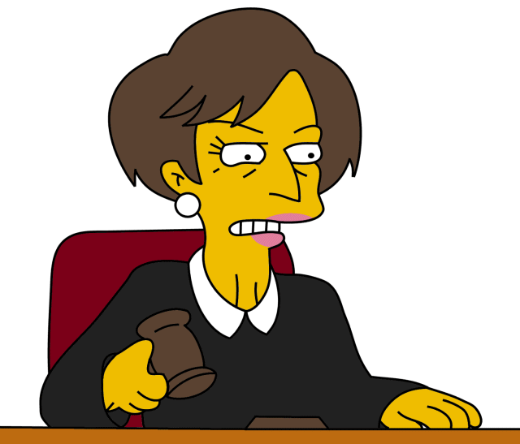
Existen autoridades como los jueces que tienen la atribución de obligar el cumplimiento de las normas jurídicas;

Slide 7
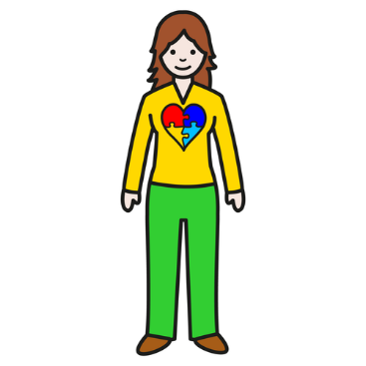
en tanto que, en el caso de las normas morales, es propia de persona quien se obliga a cumplirlas.

Slide 8
¿Qué tipos de sanción se aplica a quienes las incumplen?

Slide 9

Las autoridades establecen normas jurídicas que señalan las conductas consideradas ilegales y fijan sanciones o castigos específicos para cada delito.

Slide 10
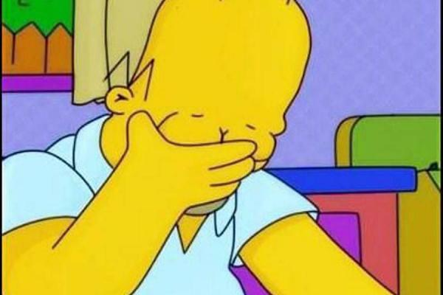
Las conductas morales no existen sanciones escritas, la única sanción será el remordimiento de la persona que sabe que no ha cumplido sus propias leyes.

Slide 11
¿Son promulgadas por legisladores y autoridades competentes de cada país para regular las conductas externas del individuo?
NORMAS JURIDICAS
NORMAS MORALES
NORMAS CONVENCIONALES

Slide 12
¿son elaboradas por la sociedad y las personas deciden autónomamente si las adquieran o no.?
NORMAS JURIDICAS
NORMAS MORALES
NORMAS CONVENCIONALES

Slide 13
¿Quién se espera que las cumpla?
Las normas jurídicas son obligatorias para todas las personas; aun cuando no estén de acuerdo con ellas. El no conocerlas no evita la obligación de cumplirlas, aunque ello puede atenuar la sanción.
El desconocimiento de las normas morales si justifica que no se cumplan porque son normas internas en las que la intención es lo mas importante.

Slide 14

La importancia de las normas surgen de la necesidad de regular las relaciones entre las personas, respetando la libertad de cada una para propiciar un ambiente armónico.

Slide 15
LAS COSTUMBRES ……

Slide 16
Son modelos de comportamiento que han sido practicados por los miembros de un grupo social de manera constante y uniforme.
No son comportamientos casuales o esporádicos, sino que nacen de la repetición de una forma de actuar frente a ciertas situaciones durante un período de tiempo mas o menos largo hasta que llegan a ser parte del comportamiento colectivo.
Nos permiten reaccionar ante ciertas circunstancias de forma casi automática y llegan a convertirse en una guía en nuestra vida diaria.

Slide 17
Las normas sociales:
Son cualquier forma de comportamiento adoptado por una sociedad para favorecer su funcionamiento y una adecuada convivencia entre sus integrantes.
Las normas sociales pueden ser de varios tipos de acuerdo con el propósito que tienen, el tipo de conductas que regulan y si son obligatorias o no; entre otras podemos nombrar las normas morales, jurídicas o leyes y los convencionalismos sociales, también llamados normas de urbanidad o cortesía.

Slide 18

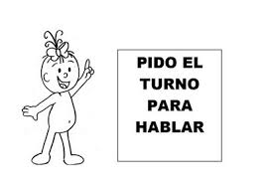
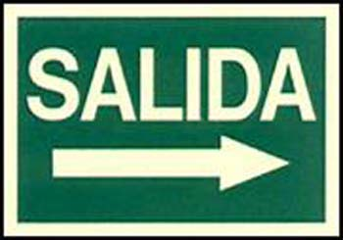
Ejemplos:

Slide 19
Las normas convencionales sociales cambian de acuerdo con las situaciones y lugares en que nos encontramos.
Ejemplo:
Saludar es una norma convencional; sin embargo, la manera en que saludamos a nuestras amigas o amigos es diferente a la manera que saludamos a nuestros padres.
Dar las gracias, comer sin ensuciarse las manos, ceder el paso, presentarse aseado al trabajo o a la escuela.
Las normas convencionales regulan la conducta externa de los individuos, y aunque su cumplimiento no es obligatorio, cuando no son practicadas la sanción puede ser rechazos social, o hasta exclusión del grupo en el que ocurre la falta.

Slide 20
ACTIVIDAD
Completa de manera individual y con sinceridad la tabla siguiente de acuerdo con la frecuencia con que practican los comportamientos que se mencionan en la primera columna.
FORMAS DE COMPORTAMIENTO. | SIEMPRE. | CASI SIEMPRE. | CASI NUNCA | NUNCA.
Evito llamar la atención con comportamientos ruidosos o risas exageradas.
Pido las cosas por favor y uso comúnmente las expresiones gracias, perdón, disculpa.
Evito usar palabras altisonantes cuando hablo.
En el transporte, dejo salir a las personas antes de entrar y no me meto a la fila.
Se escuchar sin interrumpir constantemente.
Evito señalar a las personas con el dedo.
Procuro no hacer bromas pesadas a mis amigos y amigas.

